Slide 1
중간보고 발표자료
사진 속 강아지 이미지 분류
20194486 김세영

Slide 2

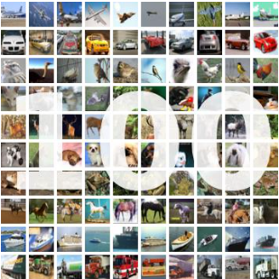
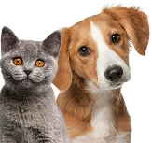
01. 참고 사이트 및 소스
paperswithcode 사이트에서의 이미지 분류 참고
사진을
첨부하세요.
https://paperswithcode.com/task/image-classification
Kaggle
사이트에서의 고양이와 개 이미지 분류 참고
사진을
첨부하세요.
https://www.kaggle.com/datasets/samuelcortinhas/cats-and-dogs-image-classification

Slide 3
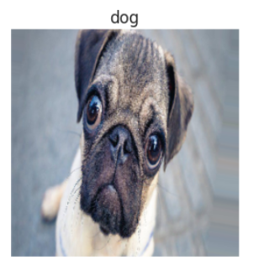
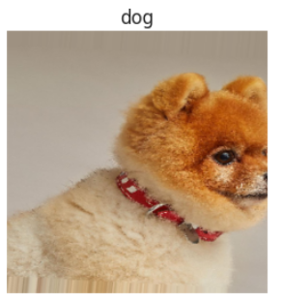
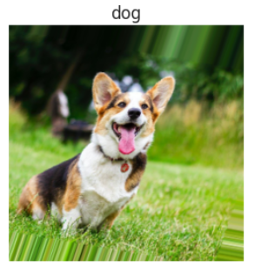
02. 진행중인 기존 소스 코드와의 차별성
Kaggle 강아지 이미지 분류 기존 코드 출력값

Slide 4
02. 진행중인 기존 소스 코드와의 차별성
Kaggle 강아지 이미지 분류 기존 코드 출력값에서는
강아지 이미지를 단순히 dog라고만 읽어냄.
기존 소스 코드에 강아지 종류별 이미지를 학습시켜
강아지 이미지마다 종류도 출력해내는 차별성 구상

Slide 5
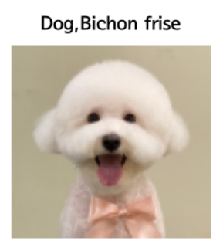
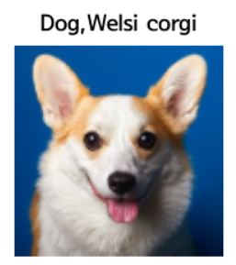
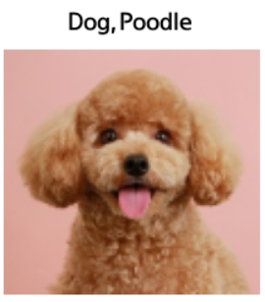
03. 예시
강아지 이미지에 dog, 강아지 종류 출력

Slide 6
04. 수정해야할 점
1. 기존 고양이 강아지 이미지 분류 코드에서
강아지 이미지로만 학습
2. 강아지 이미지 중에서 각자 종류에 따라
한 종류마다 필요한 이미지가 많을것이라 예측됨

Slide 7
감사합니다

